Slide 1
Профессиограмма «Администратор баз данных»
Выполнил:
Сухарев Евгений Сергеевич
1ИСб-01-2оп-22

Slide 2

Понятие
Профессиограмма — описание особенностей конкретной профессии, раскрывающее специфику профессионального труда и требований, которые предъявляются к человеку.

Slide 3





Доминирующие виды деятельности
• Проектирование баз данных.
• Оптимизация производительности.
• Администрирование учётных записей.
• Обеспечение безопасности.
• Резервное копирование и восстановление информации.

Slide 4
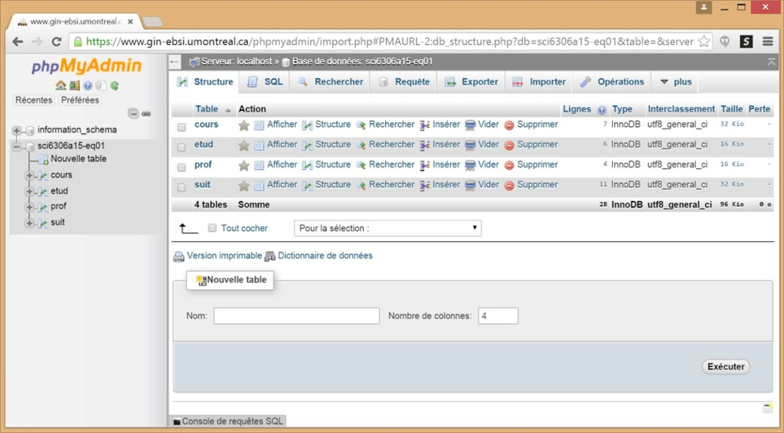


Условия и характер труда
Микроклимат бытового типа – помещения
Работа на компьютере
С использованием программ для работы с базами данных

Slide 5
Критерии эффективности
Знания / Умения и навыки / Интересы и склонности / Профессионально важные качества

Slide 6

Знания
Основы одного или нескольких языков программирования.
Технология проектирования и организации структур БД.
Методы классификации, кодирования информации.
Методы защиты информации.
Современные отечественные и зарубежные стандарты шифров и
кодирования информации.
Технология механизированной обработки информации.
Основы организации управления командой.
Основные положения действующей нормативной документации.

Slide 7



Умения и навыки
Выполнение архивирования, резервного копирования и восстановления БД.
Управление учётными записями.
Установка и настройка ПО администрирования БД.
Составлять протоколы и отчёты о работе систем управления БД.
Ведение эксплуатационной и технической документации.

Slide 8



Интересы и склонности
Быстрое и качественное решение задач.
Изучение иностранных языков.
Изучение языков программирования.
Абстрактное мышление и творческий труд.
Управление командой и организация командной работы.

Slide 9

Профессионально важные качества
Отличная память, позволяющая запомнить большое количество информации.
Способность быстро переходить с одного вида деятельности на другой.
Высокий уровень математических умений.
Развитая концентрация и усидчивость, помехоустойчивость
Высокий уровень самоконтроля.

Slide 10




Области применения профессиональных знаний
Транспорт – различные транспортные компании.
Медицина – компании, реализующие любые медицинские услуги, фармацевтическая промышленность, предприятия разработки и производства современных лекарственных средств.
Торговля – оптовые и розничные торговые компании.
Недвижимость – организации, специализирующиеся на подобных сделках.

Slide 11




Области применения профессиональных знаний
Медиа-рекламный рынок.
Образовательные организации.
Финансы – различные банки, а также компании, принимающие оплату через банк.
Полиграфическое производство.
Разработка инновационных технологий.

